Slide 1
문제해결기법 2회차 발표
12161583 박진호

Slide 2
LCS 구하기
두 문자열 사이의 최장공통 부분서열을 구해라. 최장부분서열이란 두 문자열 사이에 공통으로 존재하는 가장 긴 부분서열이다.

Slide 3
Idea
표를 만들어서 생각해보자.
만약 ABCEAG와 BAEG 두 문자열사이의 LCS를 구한다고 생각해보자.
C++에서의 배열은 0부터 시작이므로 조작하기 편하기 위해 첫번째 index를 다 0으로 set해준다.
 | 0 | A | B | C | E | A | G
0 | 0 | 0 | 0 | 0 | 0 | 0 | 0
B | 0
A | 0
E | 0
G | 0

Slide 4
Idea
제일 먼저 2열을 채워보자.
B를 생각해서 자신과 같은 기호가 나오면 +1을 해준다.
이 말은 즉 AB와 B의 LCS가 1이므로 ABCEAG와 B의 LCS는 다 1이다.
 | 0 | A | B | C | E | A | G
0 | 0 | 0 | 0 | 0 | 0 | 0 | 0
B | 0 | 0 | 1 | 1 | 1 | 1 | 1
A | 0
E | 0
G | 0

Slide 5
Idea
3열을 채워보자.
A를 생각해서 자신과 같은 기호가 나오면 +1을 해준다.
노란색 부분이 2가 되는 이유는 ABCEA와 BA에서 BA가 LCS이므로 2가 되고 (빨간색 부분) 그 다음에 추가된 G는 BA의 A와 기호가 다르므로 ABCEAG와 BA일 때 2를 가져온다.
기호가 다를 경우 위나 왼쪽 중 큰 값을 따라간다.
 | 0 | A | B | C | E | A | G
0 | 0 | 0 | 0 | 0 | 0 | 0 | 0
B | 0 | 0 | 1 | 1 | 1 | 1 | 1
A | 0 | 1 | 1 | 1 | 1 | 2 | 2
E | 0
G | 0

Slide 6
Idea
4열을 채워보자.
앞에서 해왔던 방식과 마찬가지로 BAE와 ABCE부분에서 LCS가 2로 바뀌게 되고 그 뒤에는 계속 2가 된다.
 | 0 | A | B | C | E | A | G
0 | 0 | 0 | 0 | 0 | 0 | 0 | 0
B | 0 | 0 | 1 | 1 | 1 | 1 | 1
A | 0 | 1 | 1 | 1 | 1 | 2 | 2
E | 0 | 1 | 1 | 1 | 2 | 2 | 2
G | 0

Slide 7
Idea
5열을 채워보자.
앞에서 해왔던 방식과 마찬가지로 BAE와 ABCE부분에서 LCS가 2로 바뀌게 되고 그 뒤에는 계속 2가 된다.
그러다가 마지막 노란색 부분에서 마지막 부분 G가 같기 때문에 3이 된다. 이 3은 왼쪽이나 위에서가 +1을 한 것이 아닌, 대각선 왼쪽 위에서 +1을 한 것이다. 왜냐하면 BAE와 ABCEA에서 각각 G가 추가가 되었을 때 LCS가 하나 증가한 것이기 때문이다.
 | 0 | A | B | C | E | A | G
0 | 0 | 0 | 0 | 0 | 0 | 0 | 0
B | 0 | 0 | 1 | 1 | 1 | 1 | 1
A | 0 | 1 | 1 | 1 | 1 | 2 | 2
E | 0 | 1 | 1 | 1 | 2 | 2 | 2
G | 0 | 1 | 1 | 1 | 2 | 2 | 3

Slide 8
Pseudocode
Pseudocode
read T
while T—
int LCS[1001][1001]
read string A,B,tmpA,tmpB
for <- 0부터 A의 길이 for <- 0부터 B의 길이
if(I or j == 0)
LCS[i][j] =0
if(A[i]==B[j])
LCS[i][j]는 대각선 위의 숫자
else
LCS[i][j]는 조사하는 칸의 기준으 로 왼쪽이 크면 왼쪽의 숫자를 따라가고 위쪽이 크면 위쪽의 숫자를 따라간다.

Slide 9
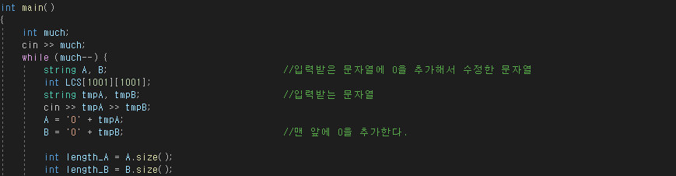
코드 구현 1

Slide 10
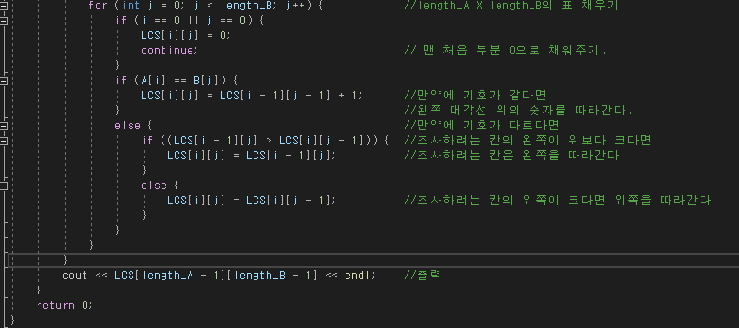
코드 구현 2

Slide 11
시간 복잡도
Pseudocode
read T
while T—
int LCS[1001][1001]
read string A,B,tmpA,tmpB
for <- 0부터 A의 길이 for <- 0부터 B의 길이
if(I or j == 0)
LCS[i][j] =0
if(A[i]==B[j])
LCS[i][j]는 대각선 위의 숫자
else
LCS[i][j]는 조사하는 칸의 기준으 로 왼쪽이 크면 왼쪽의 숫자를 따라가고 위쪽이 크면 위쪽의 숫자를 따라간다.
문자열로 입력을 받고 for문을 받은
두 문자열의 길이의 곱만큼 실행시
켜 A의 길이 M, B의 길이 N이라고
했을 때 M X N의 표를 완성시키는
작업이므로 O(MN)

Slide 12
공간 복잡도
Pseudocode
read T
while T—
int LCS[1001][1001]
read string A,B,tmpA,tmpB
for <- 0부터 A의 길이 for <- 0부터 B의 길이
if(I or j == 0)
LCS[i][j] =0
if(A[i]==B[j])
LCS[i][j]는 대각선 위의 숫자
else
LCS[i][j]는 조사하는 칸의 기준으 로 왼쪽이 크면 왼쪽의 숫자를 따라가고 위쪽이 크면 위쪽의 숫자를 따라간다.
문제에서 1000이하의 길이로
A,B를 받는다고 해서
LCS[1001][1001] 짜리 2차원 행렬을
만들고 시작했지만 실질적으로는
문자열 A,B를 입력 받고 각각의 길이의
곱만큼의 행렬만 만들면 되므로 이것 또 한 O(MN)만큼의 공간이 필요하다.

